Slide 1
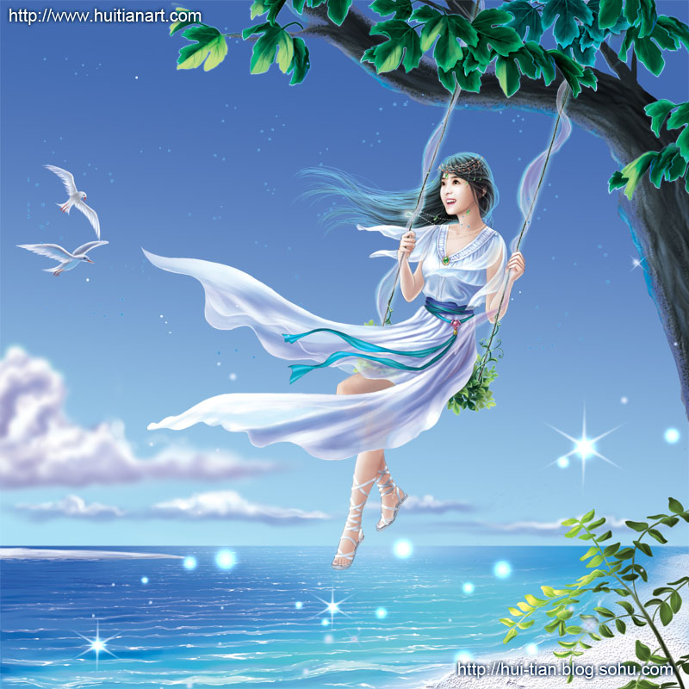
«Крылатые качели»

Slide 2
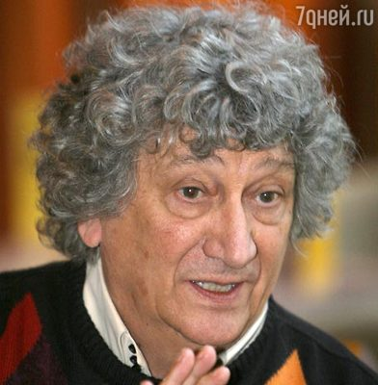
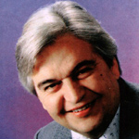
История создания музыкального произведения.
«Крылатые качели» — песня композитора Евгения Крылатова на слова поэта Юрия Энтина из советского телефильма 1979 года «Приключения Электроника»
История создания
Евгений Крылатов пишет песни всегда на уже готовые стихи, так было и в этот раз. У поэта Юрия Энтина, с которым он дружил и с которым больше всего работал, композитор однажды нашёл это стихотворение на рабочем столе. Прочитав, заинтересовался. Энтин же сказал ему в ответ, что стихотворение не закончено, что он его уже показывал и ему его вернули с указанием переделать под уже написанную музыку для одного мультфильма. Крылатову же стихи настолько понравились, что он начал уговаривать друга отдать их ему. Крылатов говорил Энтину, что стихи уже сейчас прекрасные, что ничего в них не надо переделывать, что они очень музыкальны и он сам хочет на них написать песню. И убеждал и спорил с ним месяц, до победного конца. Получив же стихотворение, написал на него музыку немногим более, чем за час.
Евгений Крылатов рассказывает о создании песни: «Легко: сел за рояль да и написал. Меня вдохновили прекрасные стихи Юрия Энтина. Это мой любимый поэт».

Slide 3
Мелодия произведения , постепенно развиваясь, достигает кульминации, подчеркнутой звонкими повторами самой высокой ноты.
В произведении ощущается стремительное движение вверх, которое передается быстрым темпом мелодии и ладом(мажорная музыка).Мажорная музыка воспринимается слушателями, как светлая, ясная.
Пауза нужна для осмысления слов песни,чтобы у нас сложилось представление всей ситуации, которая описывается в тексте песни.
И слова ,и мелодия хороши,светлы,в них и выражается стремительное движение вперед!

Slide 4
Без сомнений, вариант Е.Крылатова самый удачный!
Волшебная музыка звуков с искренними наполняющими душу добротой словами. И радостно, и на душе хорошо, и хочется кружиться ,петь и танцевать - напевая эту песенку.
Мелодия завораживает нас своей чистой детской непосредственностью и светлым романтическим чувством.
Песня стала "крылатой" во всех смыслах. Её полюбили в свое время (в 80-е) , и теперь она на крыльях детства перелетела в сегодняшний XXI век. Прекрасное, волнующее музыкальное произведение Е. Крылатова и Ю.Энтина о беззаботной поре, безрассудных поступках, добре и красоте.

